Slide 1
第二节 离散型随机变量 及其分布律
一、离散型随机变量的分布律
二、常见离散型随机变量的概率分布
三、小结

Slide 2
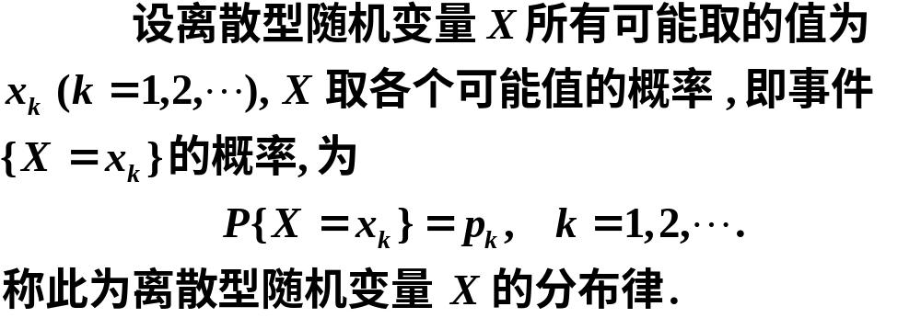

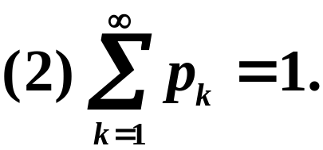
一、离散型随机变量的分布律
P35
定义
说明

Slide 3
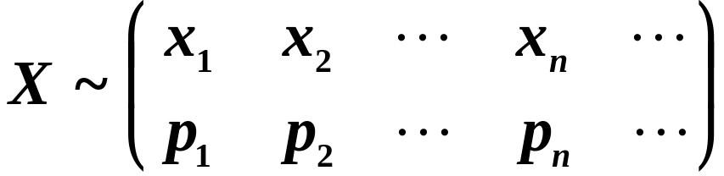




离散型随机变量的分布律也可表示为

Slide 4
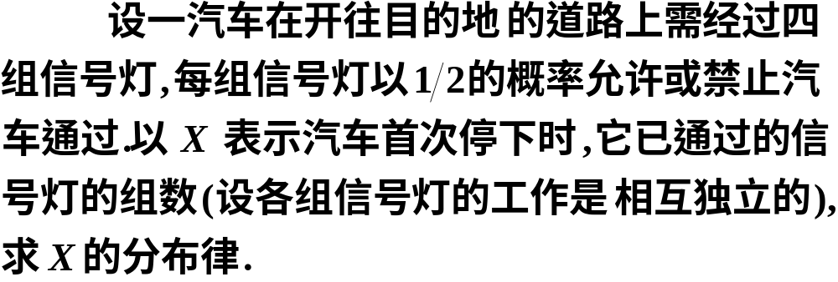








例1
解
则有

Slide 5
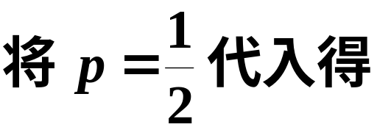






Slide 6



二、常见离散型随机变量的概率分布
1.两点分布
设随机变量 X 只可能取0与1两个值 , 它的分布律为
则称 X 服从 (0—1) 分布或两点分布.

Slide 7
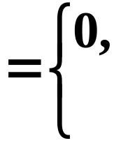






实例1 “抛硬币”试验,观察正、反两面情况.
随机变量 X 服从 (0—1) 分布.
其分布律为

Slide 8
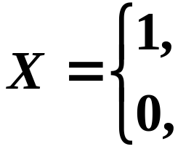
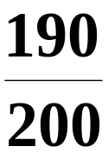
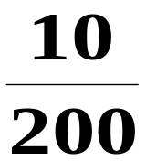
实例2 200件产品中,有190件合格品,10件不合格品,现从中随机抽取一件,那末,若规定
取得不合格品,
取得合格品.
则随机变量 X 服从(0 —1)分布.

Slide 9




说明
两点分布是最简单的一种分布,任何一个只有两种可能结果的随机现象, 比如新生婴儿是男还是女、明天是否下雨、种籽是否发芽等, 都属于两点分布.
两点分布随机数演示

Slide 10

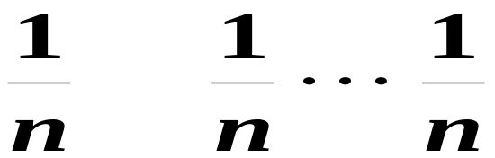










2.等可能分布
如果随机变量 X 的分布律为
实例 抛掷骰子并记出现的点数为随机变量 X,
则有
均匀分布随机数演示

Slide 11
3.二项分布
(1) 重复独立试验
将试验 E 重复进行 n 次, 若各次试验的结果互
不影响 , 即每次试验结果出现的概率都不依赖于其
它各次试验的结果, 则称这 n 次试验是相互独立的,
或称为 n 次重复独立试验.

Slide 12
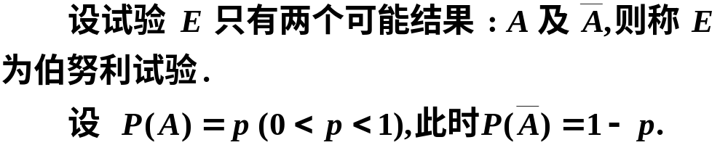
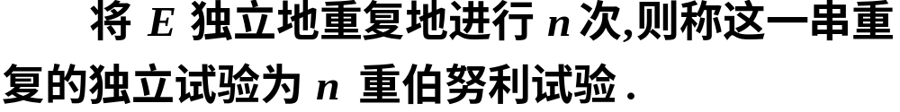
(2) n 重伯努利试验
伯努利资料

Slide 13


实例1 抛一枚硬币观察得到正面或反面. 若将硬
币抛 n 次,就是n重伯努利试验.
实例2 抛一颗骰子n次,观察是否 “出现 1 点”, 就是 n重伯努利试验
(3) 二项概率公式

Slide 14

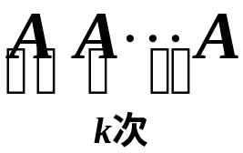
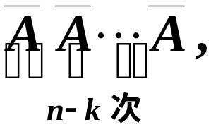
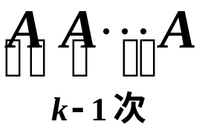


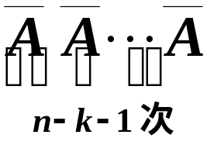
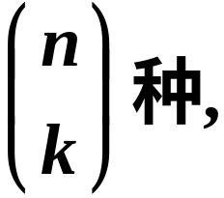
且两两互不相容.

Slide 15
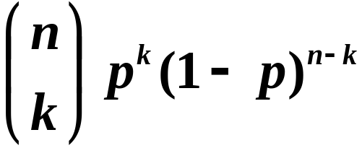

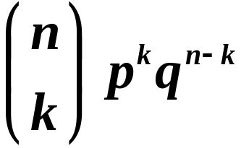




称这样的分布为二项分布.记为
二项分布
两点分布

Slide 16
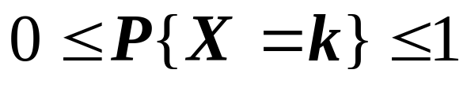
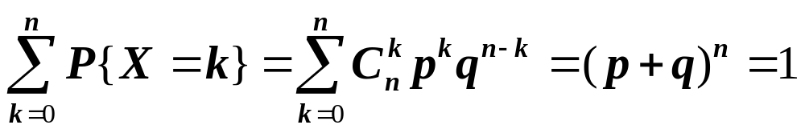
容易验证：
(1)
(2)

Slide 17
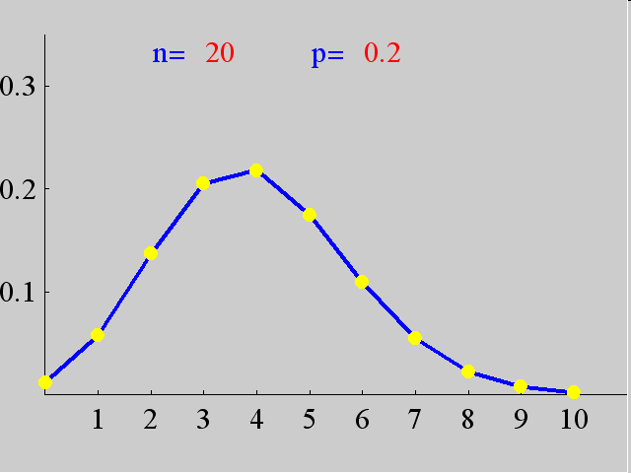
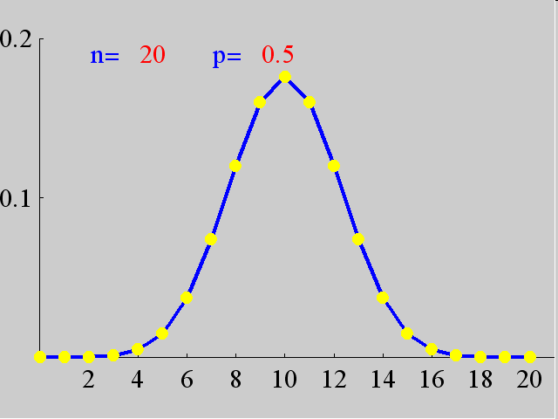
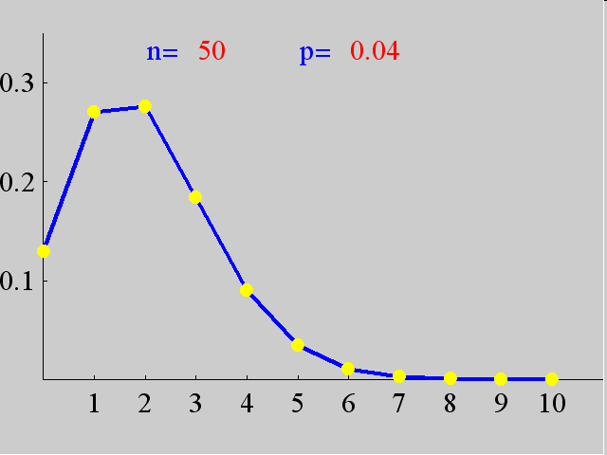
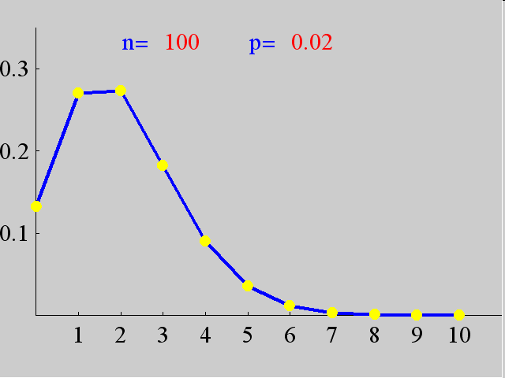
二项分布的图形
二项分布随机数演示

Slide 18

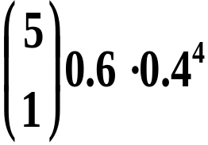
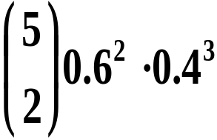
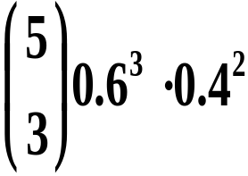
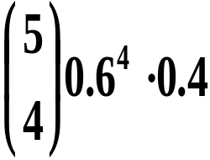


例如 在相同条件下相互独立地进行 5 次射击,每次射击时击中目标的概率为 0.6 ,则击中目标的次数 X 服从 b (5,0.6) 的二项分布.
二项分布随机数演示

Slide 19
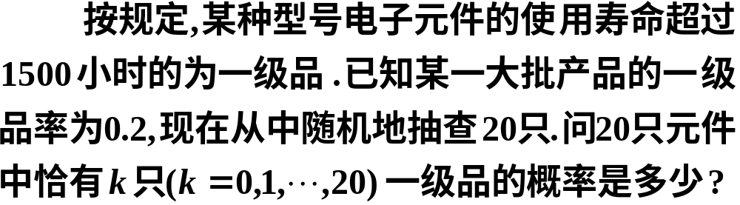
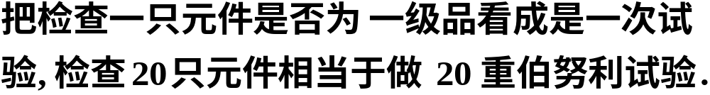
例2
这是不放回抽样.但由于这批元件的总数很大, 且抽查元件的数量相对于元件的总数来说又很小,因而此抽样可近似当作放回抽样来处理.
分析

Slide 20


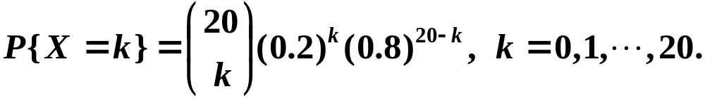











解

Slide 21
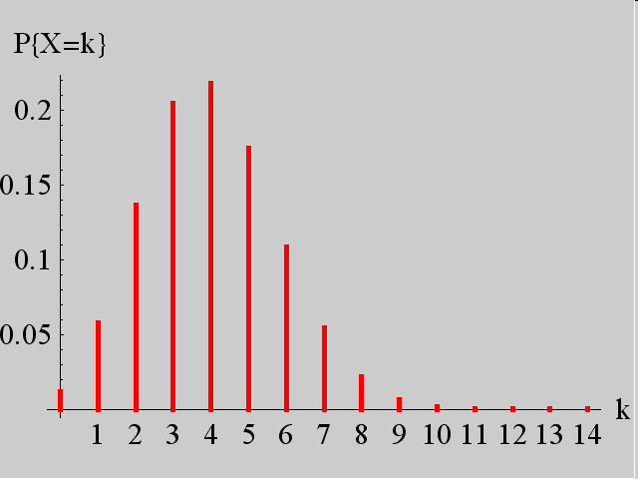
图示概率分布

Slide 22
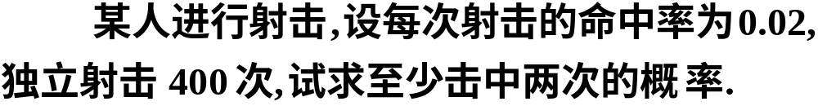




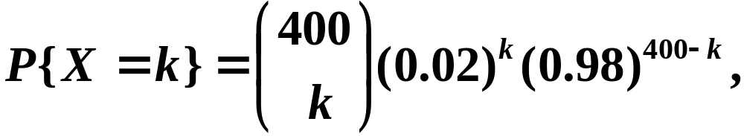


例3
解
因此

Slide 23
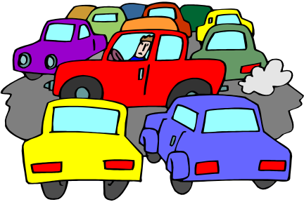

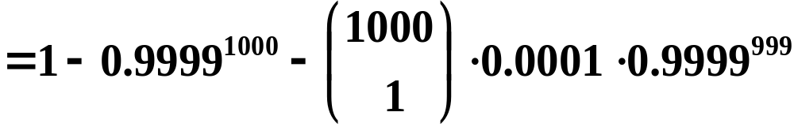

例4
有一繁忙的汽车站,每天有大量汽车通过,设每辆汽车在一天的某段时间内,出事故的概率为0.0001,在每天的该段时间内有1000 辆汽车通过, 问出事故的次数不小于2的概率是多少?
解
设 1000 辆车通过,
出事故的次数为 X , 则
故所求概率为
二项分布 泊松分布

Slide 24
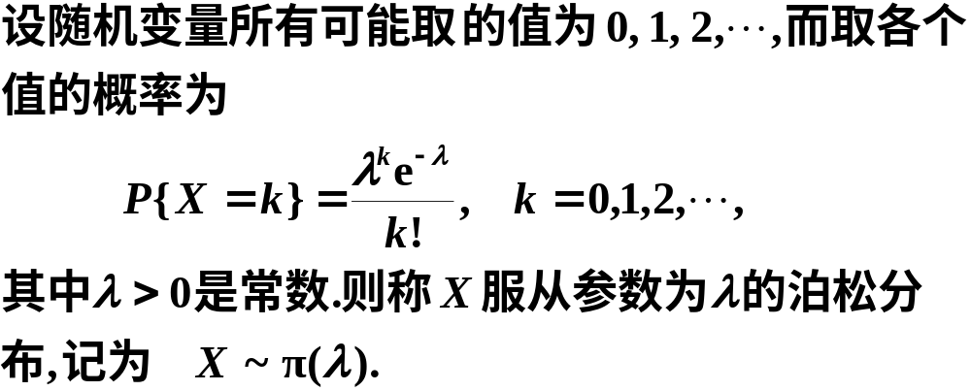
4. 泊松(Poisson)分布
泊松资料

Slide 25
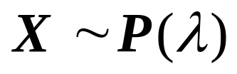
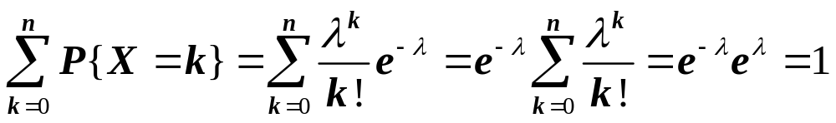
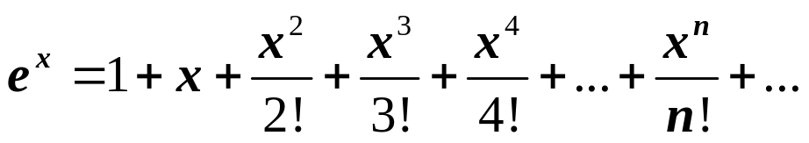
Poisson分布
(1)
(2)

Slide 26
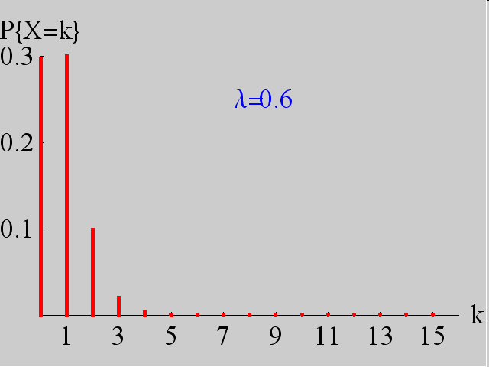
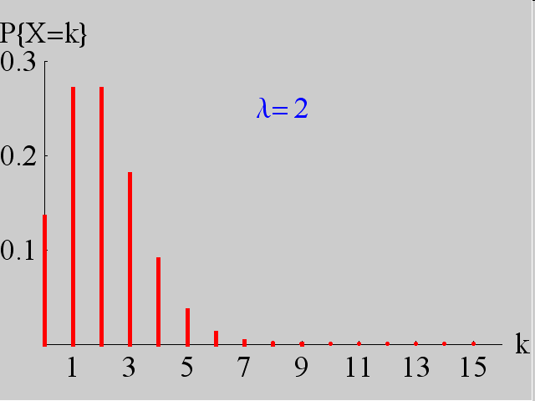
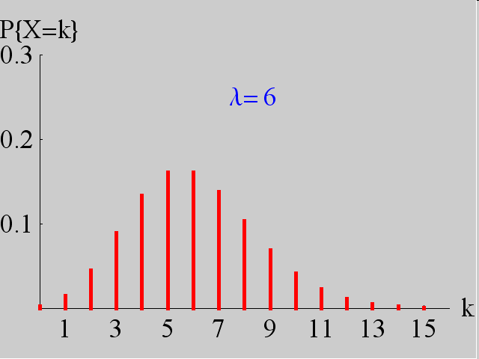
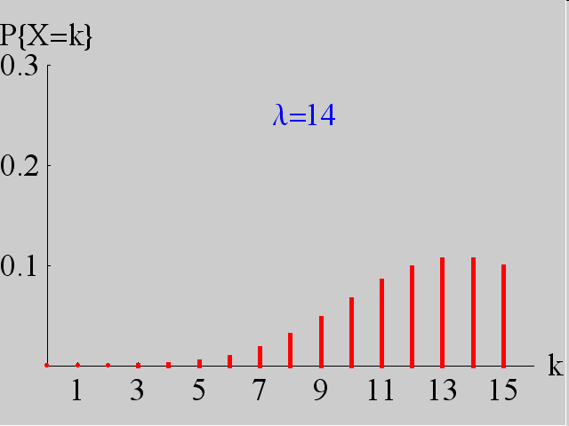
泊松分布的图形
泊松分布随机数演示

Slide 27


泊松分布的背景及应用
二十世纪初卢瑟福和盖克两位科学家在观察
与分析放射性物质放出的粒子 个数的情况时,他
们做了2608次观察(每次时间为7.5秒)发现放射
性物质在规定的一段时间内, 其放射的粒子数X
服从泊松分布.

Slide 28
在生物学、医学、工业统计、保险科学及
公用事业的排队等问题中 , 泊松分布是常见的.
例如地震、火山爆发、特大洪水、交换台的电
话呼唤次数等, 都服从泊松分布.

Slide 29


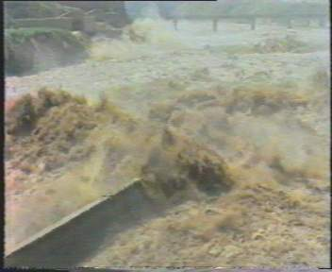


地震
火山爆发
特大洪水
商场接待的顾客数
电话呼唤次数
交通事故次数

Slide 30
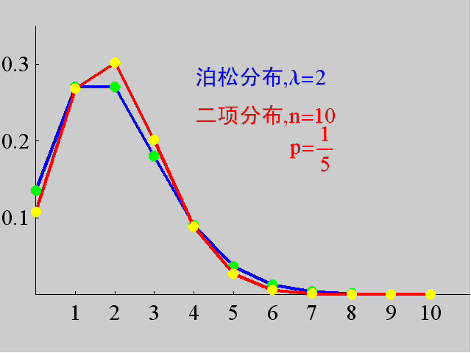
Poisson定理(P39)
二项分布 泊松分布
单击图形播放/暂停 ESC键退出

Slide 31



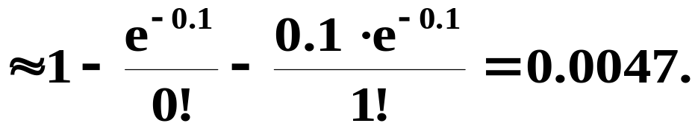

例4 有一繁忙的汽车站, 每天有大量汽车通过,
设每辆汽车,在一天的某段时间内出事故的概率
为0.0001,在每天的该段时间内有1000 辆汽车通
过,问出事故的次数不小于2的概率是多少?
解
设1000 辆车通过,出事故的次数为 X , 则
所求概率为
可利用泊松定理计算

Slide 32




合理配备维修工人问题
例5 为了保证设备正常工作, 需配备适量的维修
工人 (工人配备多了就浪费 , 配备少了又要影响生
产),现有同类型设备300台,各台工作是相互独立的,
发生故障的概率都是0.01.在通常情况下一台设备
的故障可由一个人来处理(我们也只考虑这种情况
) ,问至少需配备多少工人 ,才能保证设备发生故障
但不能及时维修的概率小于0.01?
解
所需解决的问题
使得

Slide 33

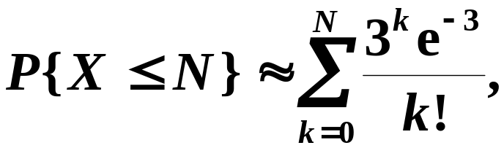
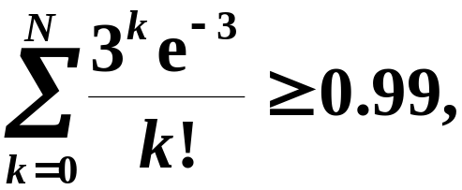



由泊松定理得
故有
即
故至少需配备8
个工人,才能保证设备发生故障但不能及时维修的概率小于0.01.

Slide 34


例6 设有80台同类型设备,各台工作是相互独立的发生故障的概率都是 0.01,且一台设备的故障能由一个人处理. 考虑两种配备维修工人的方法 , 其一是由四人维护,每人负责20台; 其二是由3人共同维护台80.试比较这两种方法在设备发生故障时不能及时维修的概率的大小.
解
按第一种方法
发生故障时不能及时维修”,
则知80台中发生故障
而不能及时维修的概率为

Slide 35






故有
即有

Slide 36




按第二种方法
故 80 台中发生故障而不能及时维修的概率为

Slide 37



5. 几何分布
若随机变量 X 的分布律为
则称 X 服从几何分布.
几何分布随机数演示
实例 设某批产品的次品率为 p,对该批产品做有放回的抽样检查 , 直到第一次抽到一只次品为止 ( 在此之前抽到的全是正品 ), 那么所抽到的产品数 X 是一个随机变量 , 求X 的分布律.

Slide 38




解
所以 X 服从几何分布.
说明 几何分布可作为描述某个试验 “首次成功”
的概率模型.

Slide 39



三、小结
离散型随机变量的分布
两点分布
两点分布
均匀分布
二项分布
二项分布
泊松分布
泊松分布
几何分布

Slide 40


Slide 41


Slide 42

伯努利资料
Jacob Bernoulli
Born: 27 Dec 1654 in Basel, Switzerland
Died: 16 Aug 1705 in Basel, Switzerland

Slide 43

泊松资料
Siméon Poisson
Born: 21 June 1781 in Pithiviers, France
Died: 25 April 1840 in Sceaux (near Paris), France

